Slide 1



TRƯỜNG TIỂU HỌC HÒA NGHĨA
CHÀO MỪNG
QUÝ THẦY, CÔ GIÁO VỀ DỰ GIỜ THĂM LỚP
Môn: Tiếng Việt - Lớp 2A
Giáo viên: Nguyễn Thị Mai Lan

Slide 2
BÀI 28
Trò chơi của bố
(Tiết 6)

Slide 3
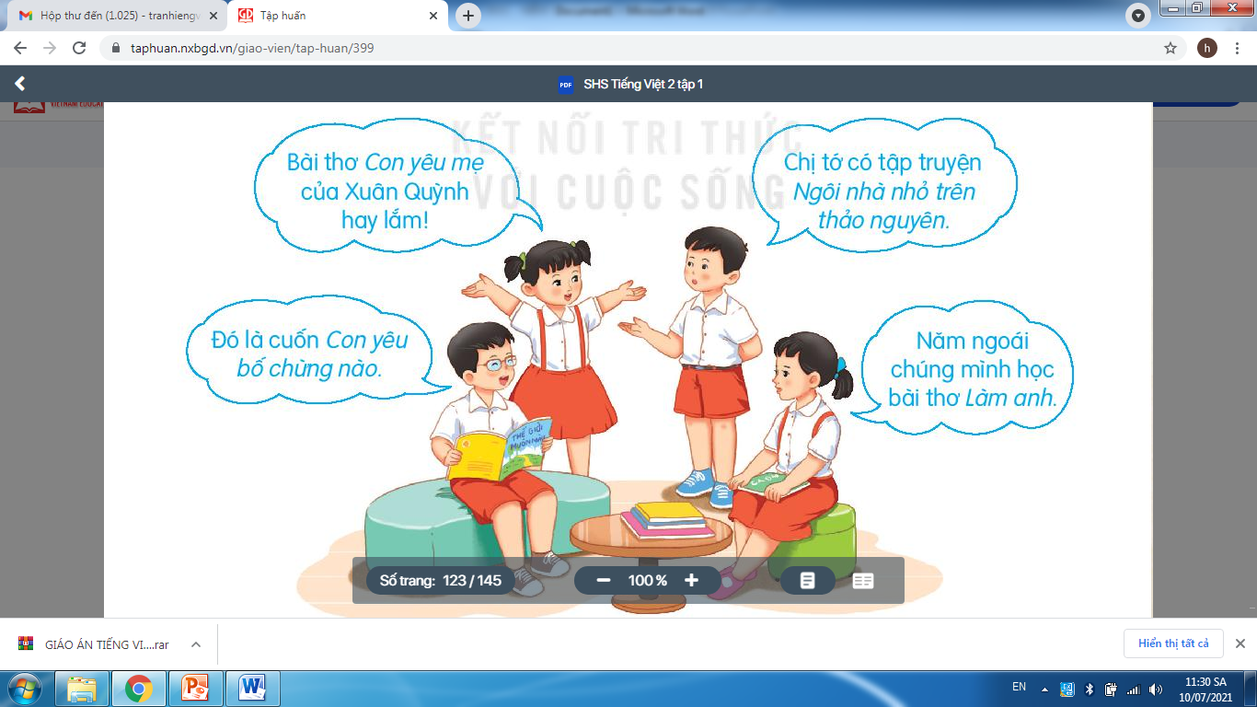
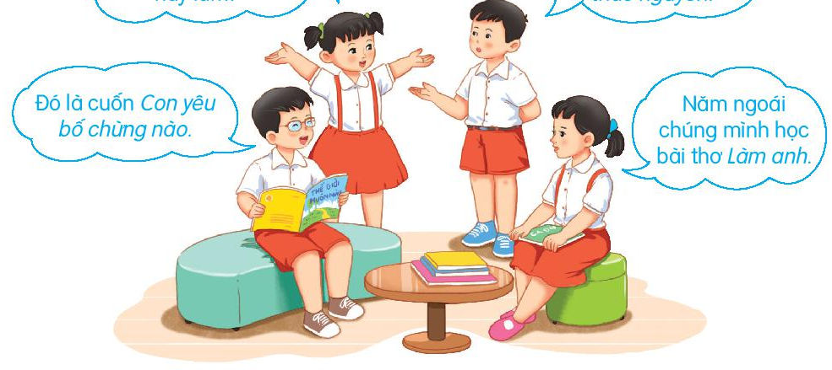
1. Tìm đọc một bài thơ, câu chuyện về tình cảm gia đình.
2. Chia sẻ với các bạn cảm xúc của em về bài thơ, câu chuyện đó.

Slide 4
Gia đình em có bốn thành viên: Bố, mẹ, chị và em. Trong đó, người em yêu quý nhất là mẹ. Em còn nhớ những lúc em bị ốm, mẹ luôn chăm sóc em dịu dàng. Mẹ nấu cháo cho em ăn để em mau khỏi bệnh. Em hứa sẽ chăm ngoan học giỏi để mẹ vui lòng.

